Slide 1



Tund 17 Plaan
Jäta meelde!
Võid käia mööda kõiki jaotisi (sisestades või hiireklõpsuga) või valida oma jaotis, klõpsates sellele.
Alusta "Harjuta" sektsiooni ainult siis, kui kogu materjal on uuritud.
1. Arendamine rea järgi
2. Arendamine veeru järgi
3. Arendamise üldstrateegia
Harjuta!
EngiMath MEESKONNALT

Slide 2
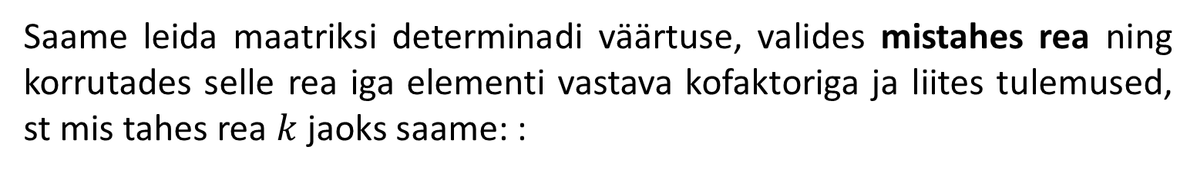






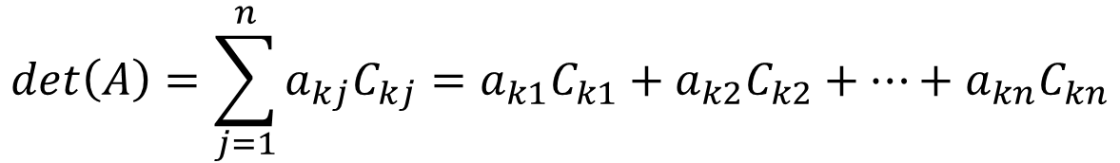
Tund 17
Laplace’i arendusteoreem
Ruutmaatriksi determinant võib olla arendatud mistahes rea või mistahes veeru järgi.
Saame leida maatriksi determinadi väärtuse, valides mistahes rea ning korrutades selle rea iga elementi vastava kofaktoriga ja liites tulemused, st mis tahes rea $k$ jaoks saame: :
1. Arendamine rea järgi
$$det\left(A\right)=\sum_{j=1}^{n}{a_{kj}C_{kj}}=a_{k1}C_{k1}+a_{k2}C_{k2}+…+a_{kn}C_{kn}$$
2. Arendamine veeru järgi
Näide
$$A=\left(\begin{matrix}1 & 2 & 3 \\ −1 & 0 & 4 \\ −2 & 1 & 5\end{matrix}\right).$$
On antud maatriks
3. Arendamise üldstrateegia
Leiame selle maatriksi 𝐴 determinandi, arendades esimese rea järgi.
Saame valemi:
MÄRKUS: Kui arendame teise või kolmanda rea järgi, saame determinandi väärtuseks sama väärtuse.
$$det\left(A\right)=a_{11}C_{11}+a_{12}C_{12}+a_{13}C_{13}$$
Harjuta!
$$det\left(A\right)=1×{\left(−1\right)}^{1+1}\left|\begin{matrix}0 & 4 \\ 1 & 5\end{matrix}\right|$$
$$+$$
$$2×{\left(−1\right)}^{1+2}\left|\begin{matrix}−1 & 4 \\ −2 & 5\end{matrix}\right|$$
$$+$$
$$3×{\left(−1\right)}^{1+3}\left|\begin{matrix}−1 & 0 \\ −2 & 1\end{matrix}\right|$$
$$det\left(A\right)=1×\left(0×5−1×4\right)−2×\left(−1×5−\left(−2\right)×4\right)+3×\left(−1×1−\left(−2\right)×0\right)$$
$$det\left(A\right)=1×\left(−4\right)−2×\left(3\right)+3×\left(−1\right)=−13$$

Slide 3




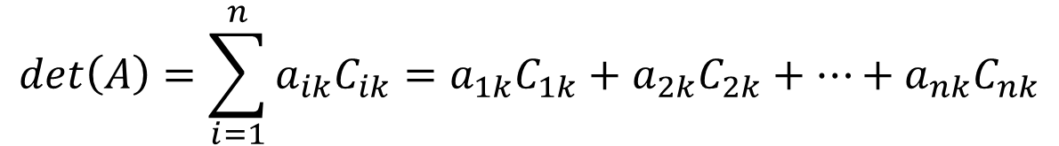
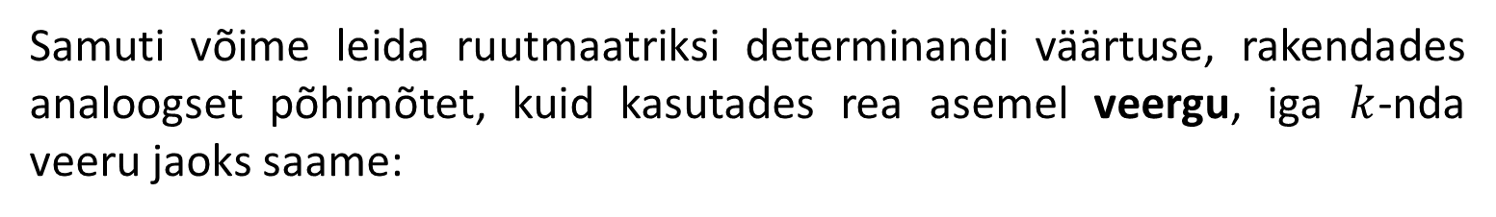

Tund 17
Samuti võime leida ruutmaatriksi determinandi väärtuse, rakendades analoogset põhimõtet, kuid kasutades rea asemel veergu, iga $k$-nda veeru jaoks saame:
1. Arendamine rea järgi
$$det\left(A\right)=\sum_{i=1}^{n}{a_{ik}C_{ik}}=a_{1k}C_{1k}+a_{2k}C_{2k}+…+a_{nk}C_{nk}$$
2. Arendamine veeru järgi
Näide
$$A=\left(\begin{matrix}1 & 2 & 3 \\ −1 & 0 & 4 \\ −2 & 1 & 5\end{matrix}\right).$$
On antud maatriks
3. Arendamise üldstrateegia
Leiame selle maatriksi 𝐴 determinandi, arendades teise reajärgi.
.
Saame valemi:
MÄRKUS – Kui arendame esimese või kolmanda veeru järgi, saame determinandi väärtuseks sama väärtuse.
$$det\left(A\right)=a_{12}C_{12}+a_{22}C_{22}+a_{32}C_{32}$$
Harjuta!
$$det\left(A\right)=2×{\left(−1\right)}^{1+2}\left|\begin{matrix}−1 & 4 \\ −2 & 5\end{matrix}\right|$$
$$+$$
$$0×{\left(−1\right)}^{2+2}\left|\begin{matrix}1 & 3 \\ −2 & 5\end{matrix}\right|$$
$$+$$
$$1×{\left(−1\right)}^{3+2}\left|\begin{matrix}1 & 3 \\ −1 & 4\end{matrix}\right|$$
$$det\left(A\right)=−2×\left(−1×5−\left(−2\right)×4\right)+0−1×\left(1×4−\left(−1\right)×3\right)$$
$$det\left(A\right)=−2×\left(3\right)+0−1×\left(7\right)=−13$$

Slide 4
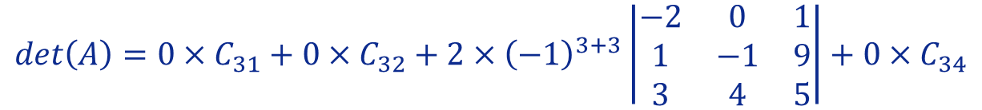
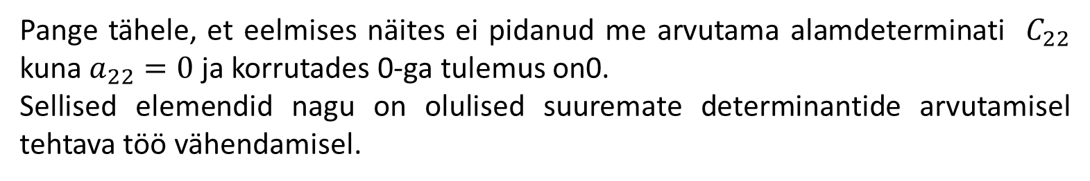

Tund 17
Pange tähele, et eelmises näites ei pidanud me arvutama alamdeterminati $C_{22}$ kuna $a_{22}=0$ ja korrutades 0-ga tulemus on0.
Sellised elemendid nagu on olulised suuremate determinantide arvutamisel tehtava töö vähendamisel.
1. Arendamine rea järgi
2. Arendamine veeru järgi
Näide
MÄRKUS – Kontrollige alati ridu/veerge, kus on palju nulle, sest arendamine nende järgi nõuab vähem tööd.
$$A=\left(\begin{matrix}−2 & 0 & \begin{matrix}6 & 1\end{matrix} \\ 1 & −1 & \begin{matrix}2 & 9\end{matrix} \\ \begin{matrix}0 \\ 3\end{matrix} & \begin{matrix}0 \\ 4\end{matrix} & \begin{matrix}\begin{matrix}2 \\ 3\end{matrix} & \begin{matrix}0 \\ 5\end{matrix}\end{matrix}\end{matrix}\right)$$
Vaatleme maatriksit
3. Arendamise üldstrateegia
Märkame kohe, et 3.rida sisaldab peaaegu kõiki nulle. Kui me kasutane arendamist kolmanda rea järgi, vähendame oluliselt töö mahtu, võrreldeks näiteks sellega, kui me arendaksime 2.rea järgi.
Seega saame valemi:
Harjuta!
$$det\left(A\right)=a_{31}C_{31}+a_{32}C_{32}+a_{33}C_{33}+a_{34}C_{34}$$
$$det\left(A\right)=0×C_{31}+0×C_{32}+2×{\left(−1\right)}^{3+3}\left|\begin{matrix}−2 & 0 & 1 \\ 1 & −1 & 9 \\ 3 & 4 & 5\end{matrix}\right|+0×C_{34}$$
Rakendame Sarruse reeglit
$$det\left(A\right)=2×\left[\left(10+4+0\right)−\left(−3−72+0\right)\right]=89$$

Slide 5


Tund 17
1. Arendamine rea järgi
2. Arendamine veeru järgi
Võib -olla vajate neile viimastele küsimustele vastamiseks pliiatsit ja paberit!…
3. Arendamise üldstrateegia
Harjuta!

Slide 6

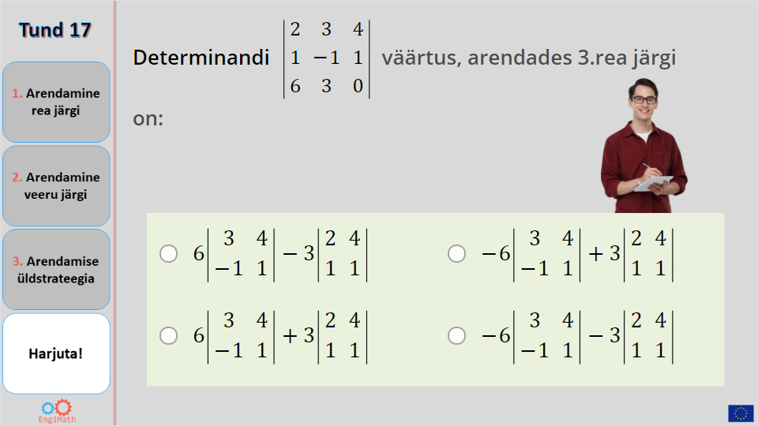
Tund 17
Quiz
1. Arendamine rea järgi
Click the Quiz button to edit this object
2. Arendamine veeru järgi
3. Arendamise üldstrateegia
Harjuta!

Slide 7


Tund 17 on läbi
Loodame, et Sulle meeldis!
1. Arendamine rea järgi
2. Arendamine veeru järgi
3. Arendamise üldstrateegia
Harjuta!
EngiMath MEESKONNALT

